Slide 1
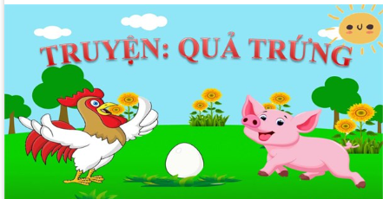
PHÒNG GIÁO DỤC VÀ ĐÀO TẠO QUẬN 3
TRƯỜNG MẦM NON TUỔI THƠ 8

Slide 2
Chuyện kể “Quả trứng”
Có một quả trứng ai đánh rơi. Thấy quả trứng. Gà trống hỏi:
Ò ó o o …quả trứng gì to…to!
Lợn con chạy đến, nó ngắm nghía quả trứng rồi bảo:
Ụt ịt, ụt ịt! Trứng gà, trứng vịt.
Quả trứng lúc lắc, lúc lắc rồi vỡ đánh tách một cái.Vịt con ở trong trứng ló đầu ra kêu: Vít! Vít! Vít.

